Slide 1
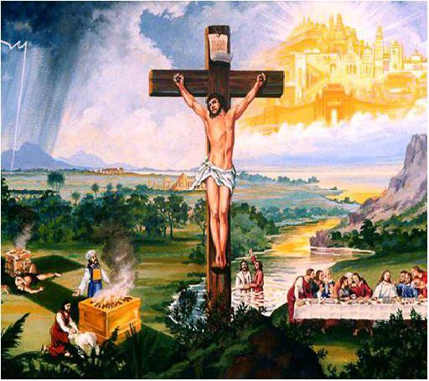
Lección 02
11 de octubre 2025
SORPRENDIDOS POR LA GRACIA
TEXTO CLAVE: Hebreos 11:31
Escuela Sabática – 4° Trimestre de 2025

Slide 2
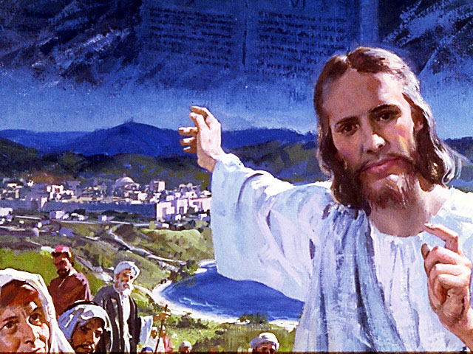
I. OBJETIVO: ¿Qué enseñar y aprender?
Aprendamos a ser un discípulo, que acepta la gracia divina para la salvación.
APRENDIZAJE POR NIVELES:
SABER: Entender, sobre la gracia divina para la salvación del pecado.
SENTIR: El deseo de ser salvo por la gracia.
HACER: La decisión de acudir a Dios ser salvo y obedecer por la gracia de Dios.

Slide 3

II. MOTIVAR: ¿Cómo motivar y cómo enseñar?
Con preguntas motivadoras, presentando necesidades y casos de la vida:
¿La salvación de los israelitas y los cananeos fue por gracia?
¿Rahab y los gabaonitas fueron salvos por gracia mediante la fe?
¿Dios salva sin distinción de nacionalidad o raza?

Slide 4
III. EXPLORA: 1.¿La salvación de los israelitas y los cananeos fue por gracia? Josué 2:1- 12
Sí. “El libro de Josué es un libro de gracia y misericordia… La gracias de Dios se manifestó en la vida de los israelitas y los cananeos.” (GEB 23)
“Hemos aprendido lecciones importantes para nuestro viaje espiritual al comparar la fe de Israel, la de Rahab y la de los gabaonitas… Todos necesitamos la asombrosa gracia de Dios.” (Id)
“El Señor es un Dios de oportunidades. La Biblia lo llama gracia a la oportunidades adicionales. La gracia es simplemente algo que no merecemos.” (GEB 17)
Dios dio la segunda oportunidad a Israel para llega a la Canaán terrenal; también le dio a Pedro.

Slide 5
2. ¿Rahab y los gabaonitas fueron salvos por gracia mediante la fe? Josué 2:12- 21; 9:1- 27
Sí, Rahab era una mujer de libertinaje, estaba acostumbrada mentir, vivía en medio de una cultura decadente y corrupta. “Dios en virtud de su gracia, vio una chispa de fe a través de la cual podía salvarla.” (GEB 18) Rahab fue salva por gracia, del pecado y de su muerte en la destrucción de Jericó.
“El discurso de los gabaonitas es sorprendente similar al de Rahab. Ambos reconocen el poder del Dios de Israel.” Para confiar en Dios debemos conocerla. (Id) Los gabaonitas fueron salvos.
“El propósito último de Dios no es castigar a los pecadores, sino verlos arrepentirse y concederles su misericordia.”(GEB 21)
Notes:
GEB

Slide 6
3. ¿Dios salva sin distinción de nacionalidad o raza? Ezequiel 18:23, 24
Sí, Dios nos dice: ¿Quiero yo la muerte del impío? ¿No vivirá, si se aparta de sus caminos? (Eze. 18:23) “Dios no reconoce distinción por causa de nacionalidad, raza o casta. Es el hacedor de toda la humanidad.” (GEB 22)
“Por la creación, todos los hombres pertenecen a una sola familia; y todos constituyen una por la redención.” (Id)
“Cristo vino para derribar el muro de separación… con el fin de toda alma tuviese libre acceso a Dios. Su amor es tan amplio, tan profundo y completo, que lo compenetra todo.” (Id)

Slide 7
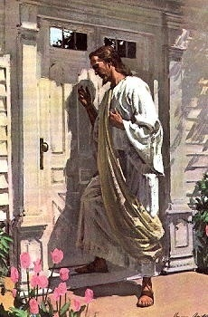
IV. APLICA: ¿Qué debo sentir al recibir estos conocimientos?
El deseo de recibir la gracia de Dios para mi redención y compartir a mis prójimos sobre la gracia divina.
¿Deseas recibir la gracia salvadora de Dios?
¿Cuál es tu decisión?
V. CREA: ¿Qué haré para compartir esta lección la próxima semana? Crear oportunidades y compartir sobre la gracia de Dios. Amén

Slide 8
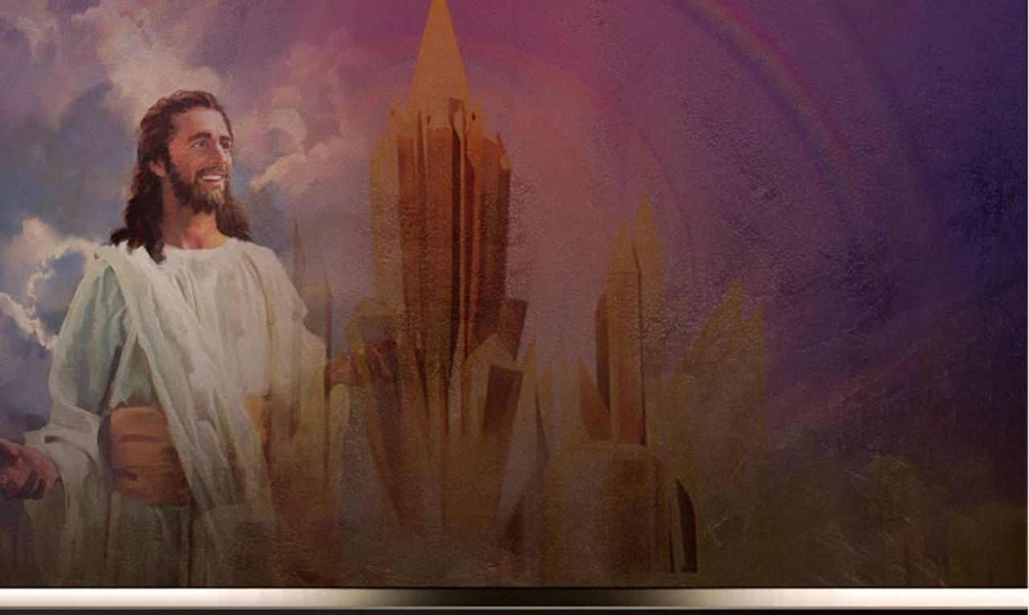

Créditos
DISEÑO ORIGINAL
Lic. Alejandrino Halire Ccahuana
http://decalogo-janohalire.blogspot.com/p/escuela-sabatica.html
Distribución
Recursos Escuela Sabática ©
Para recibir las próximas lecciones inscríbase enviando un mail a:
www.recursos-biblicos.com
Asunto: Lecciones en Powerpoint
RECURSOS ADVENTISTAS
Recursos gratuitos
http://decalogo-janohalire.blogspot.com/
https://es.slideshare.net/ahalirecc
Recursos
Escuela Sabática

